Slide 1

CAP
Portugais
Rappel des modalités d’épreuves pour les correcteurs et interrogateurs

Slide 2
Textes officiels
Définition des épreuves : https://cache.media.education.gouv.fr/file/35/36/5/ensel757_annexeV_1178365.pdf
Modalités d’évaluation BO 26 du 25 juin 2020 :
Grille CAP obligatoire (annexe IV)
Grille CAP facultatif (annexe V)
Les programmes (Baccalauréat professionnel et CAP)
BO spécial n°5 du 11 avril 2019

Slide 3
CAP Langues vivantes
Epreuves obligatoires
ECRIT + ORAL
Epreuves facultatives
ORAL

Slide 4
CAP
Épreuves obligatoires
CCF : convocation de l’établissement
Ponctuelle : convocation du Rectorat
Deux situations d’évaluation: (l‘ordre est sans importance)
- Situation A (sous-épreuve 1) : épreuve écrite commune
- Situation B (sous-épreuve 2) : épreuve orale individuelle
A2
Coef.1
Note /20 (Les 5 AL sont évaluées : 4pts / AL)

Slide 5

Situation A
CO = 10 mn
CE = 25 mn
EE = 25 mn
Epreuve commune sur table = 1h

Slide 6

CO
Document audio ou vidéo (durée : 1’ max)
Contexte professionnel ou personnel
3 écoutes intercalées de 1mn de silence
QCM 8 items maximum en français
(progressivité/marqueurs CECRL)

Slide 7

CE
En lien étroit avec la thématique retenue pour la CO
Texte authentique et inconnu (70 signes espaces et blancs compris - environ 10 lignes)
Différents genres (publicité, presse, littéraire)
Non spécialisé
4 à 6 questions graduées en français

Slide 8

EE
Deux sujets au choix libellés en français
Deux contextes différents (Professionnel /personnel)
- Sujet 1 : Réponse à une question en lien avec la CO et la CE
- Sujet 2 : Réponse à un message bref (SMS, mail, postale...) dont l’origine et le contexte sont brièvement explicité en français)
Réponses rédigées en langue étrangère
60 à 80 mots min.

Slide 10
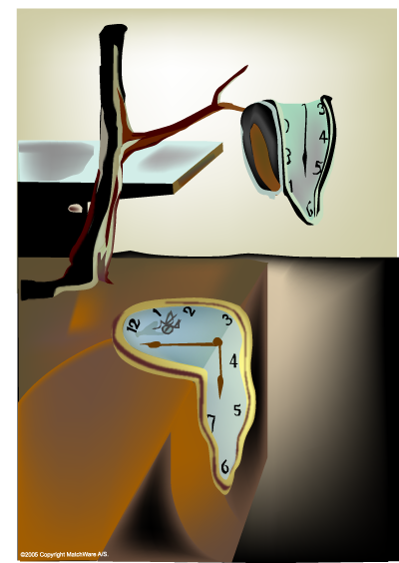
Situation B
Aucun temps de préparation
EOC = 3 mn max.
EOI = 3 mn max.
Épreuve orale individuelle 6 mn
1 candidat/1 jury

Slide 11

EOC
Le candidat dispose de 3 mn pour présenter en langue étrangère (au choix) :
- un projet/service/produit ayant fait appel à la LV
- une expérience professionnelle ayant fait appel à la LV (en France ou à l’étranger)
Possibilité de s’appuyer sur un plan ou des mots clés et aussi présenter un document iconographique nécessaire à l’illustration de son propos.

Slide 12

EOI
L’examinateur dispose de 3 mn pour :
- poser des questions sur ce qui a été dit par le candidat (demandes de précisions, d’explications…l’idée étant d’ouvrir, d’élargir pour permettre une interaction)

Slide 13
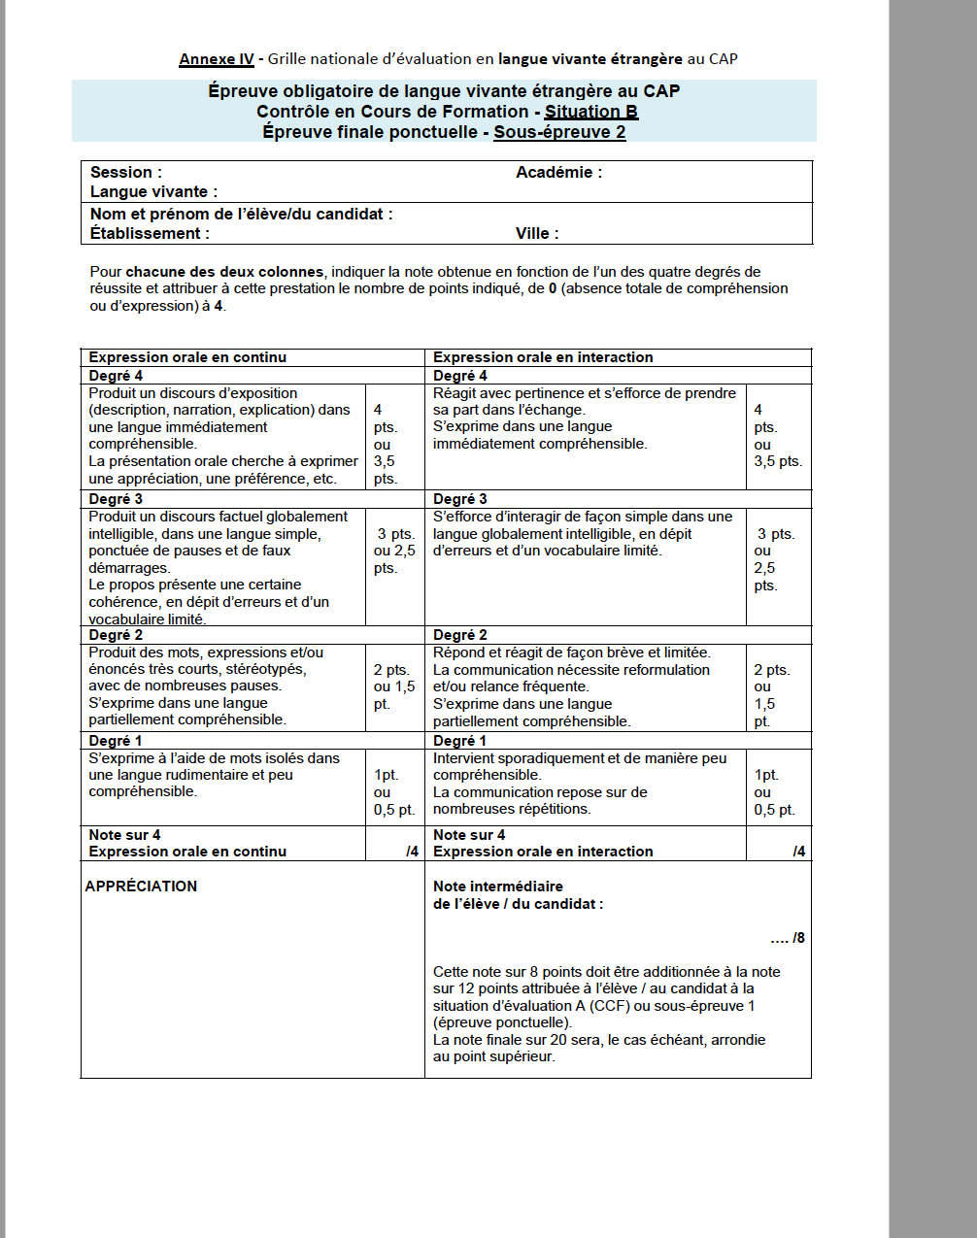

Slide 14
Épreuves facultatives
Épreuve orale individuelle
12mn
EOC : 3’
EOI : 3’
CE : 6’
1ere partie :
Le candidat dispose de 3 mn pour présenter en langue étrangère (au choix) :
- un projet/service/produit ayant fait appel à la LV
- une expérience professionnelle ayant fait appel à la LV (en France ou à l’étranger)
2ème partie :
L’examinateur propose un texte authentique et inconnu (70 signes espaces et blancs compris - environ 10 lignes)
Différents genres (Publicité, presse, littéraire)
Ancré culturellement
Non spécialisé
Le candidat dispose de 3mn pour en prendre connaissance et doit en rendre compte à l’oral et en LV, guidé par 4 à 6 questions graduées en français que lui pose l’examinateur

Slide 16
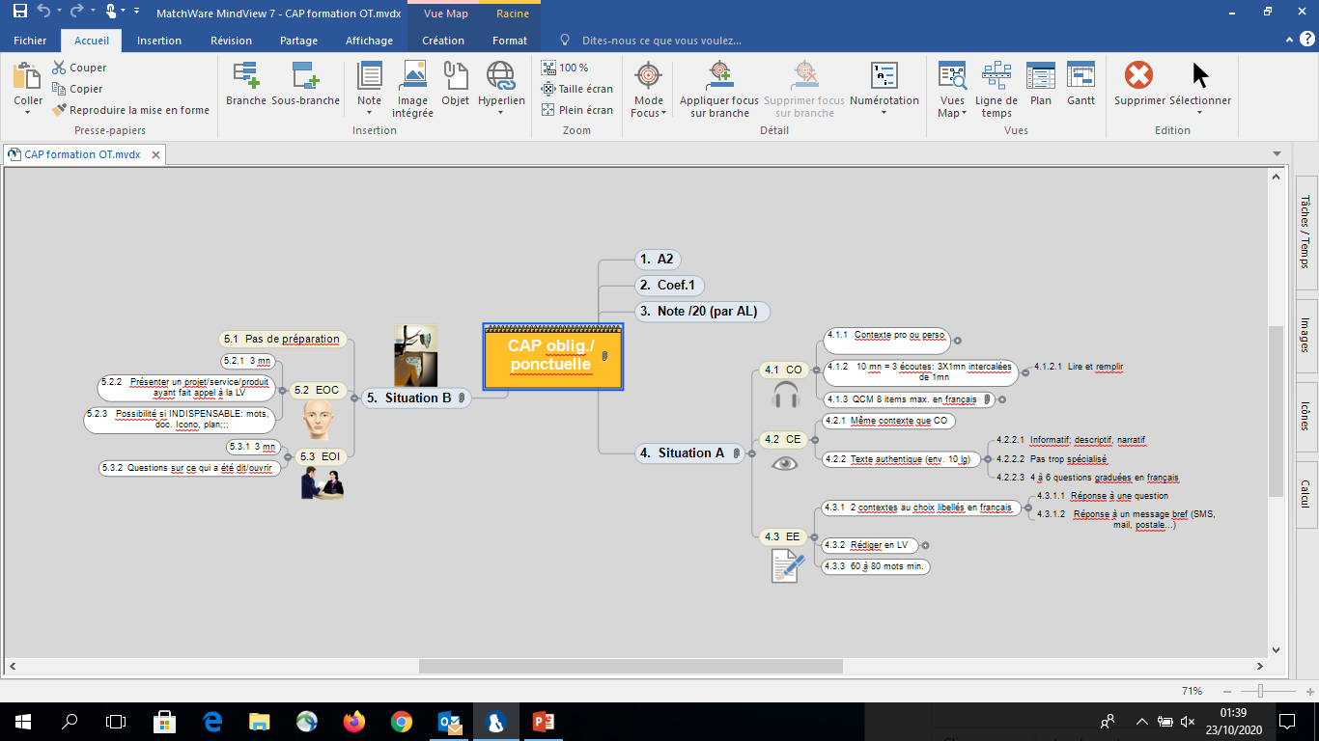

Slide 17
Points de vigilance
Choix des supports pour chaque AL concernée
Débit (CO)
Longueur
Questionnement
Marqueurs/degrés de difficultés

Slide 18
Outils

Slide 19
Fiche d’aide au choix du document pour la Compréhension Orale CAP (académie de Paris)
Thème principal : ………………………………………………………………………………………………
Lien avec le programme : contexte d’expression et de communication :
☐ situations et actes de la vie quotidienne, personnelle, sociale et civique
☐ situations et actes de la vie professionnelle
Nature du document :
☐ sonore ☐ vidéo
Titre :
Source :
Date :
Type de document : ☐ publicité ☐ émission ☐ documentaire ☐ journal télévisé ou radio ☐ autre (préciser : ……… )
Principaux champs lexicaux :
2. Caractéristiques du document support
Caractéristiques générales
Cocher les cases correspondant au support retenu :
Le document est authentique.
La longueur est conforme (1min).
Le lien avec l’un des deux contextes du programme est clair.
Le lien avec les pays dont la langue concernée est identifié.
Le thème n’est pas susceptible de heurter la sensibilité des candidat.e.s.
Le titre du document donne des indications claires sur la thématique.
L’entrée dans le document ne présente pas de difficultés majeures.
La source du document est fiable et est indiquée.
Le document est susceptible d’évaluer la compréhension au niveau A2.
Le document présente une structure claire et un déroulement linéaire.
Le débit, la prononciation, le lexique et les structures linguistiques sont ceux d’une langue courante et standard.
Pour un document vidéo : les images ne déstabilisent pas et ne fournissent pas trop d’informations.
Le document est en lien avec le support de CE sans être répétitif.

Slide 20
Fiche d’aide au choix du document pour la Compréhension Ecrite CAP (académie de Paris)
Thème principal : ………………………………………………………………………………………………
Lien avec le programme : contexte d’expression et de communication :
☐ situations et actes de la vie quotidienne, personnelle, sociale et civique
☐ situations et actes de la vie professionnelle
Nature du document :
☐ article de presse ☐ publicité ☐ petite annonce ☐ document de nature professionnelle (préciser : …………………………)
Source : ………………………………………………………………………………………..
Type de message : ☐ informatif ☐ descriptif ☐ narratif
Présence d’un document iconographique : ☐ oui ☐ non
Si oui, dans quel but précis ? ……………………………………………………………………………………………………………………………………………………………………………………………………
Principaux champs lexicaux :
Caractéristiques générales
Cocher les cases correspondant au support retenu :
Le document est authentique.
Le lien avec l’un des deux contextes du programme est clair.
Le lien avec le(s) pays dont la langue est concernée est identifiée.
La longueur est respectée (700 signes y compris les blancs et la ponctuation).
Le support original ne doit pas subir de coupes internes trop nombreuses.
Le titre donne des indications claires sur la thématique.
La source du document est fiable et identifiée.
Le début du texte présente la situation ou la problématique abordée, facilite l’entrée dans le texte, sans comporter aucun terme important qui échappe au vocabulaire de base.
Le lexique ne nécessite pas un trop grand nombre de notes de traduction.
Le document est susceptible d’évaluer la compréhension au niveau A2.
La structure du texte est linéaire et explicite.
Le thème n’est pas susceptible de heurter la sensibilité des candidat.e.s.
Le document est en lien avec le support de CO sans être répétitif.

Slide 21
Marqueurs CECRL (académie de Paris)

Slide 22
(académie de Paris)

Slide 23


Slide 25
Partie 3: sujets d’expression écrite
Veiller à la plausibilité et à la vraisemblance des situations d’écriture proposées.
Eviter les sujets qui risqueraient de faire appel de façon trop intrusive et/ou déstabilisante à l’expérience personnelle des élèves, notamment leur situation familiale.

